Slide 1

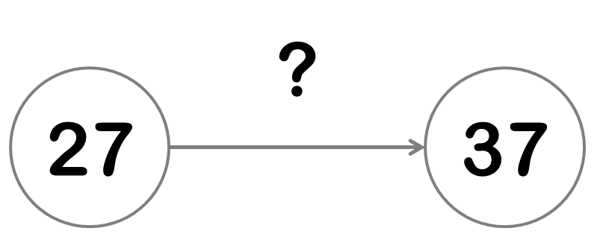
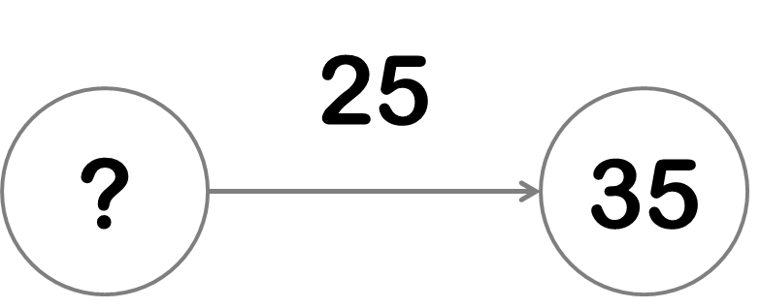
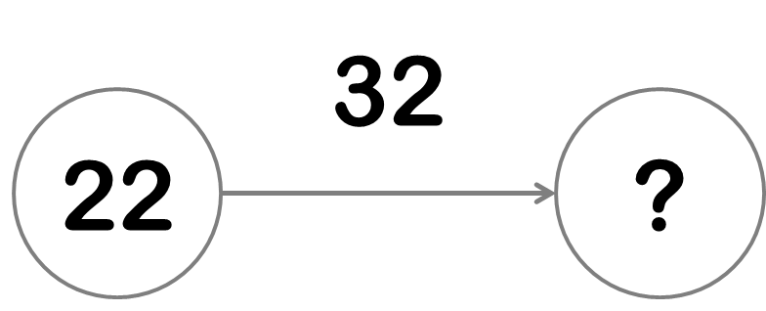

Les problèmes de diminution et d’augmentation
1
Je découvre
Situation 1 :
Faustine avait 27 billes dans sa trousse.
Elle en a gagné pendant la récréation et maintenant, elle en a 37.
Combien Faustine a-t-elle gagné de billes ?
Faustine a gagné moins de 37 billes.
On utilise la soustraction : 37 - 27 !
Situation 2 :
Élie a gagné 25 billes pendant la récréation. Maintenant il en a 35.
Combien Élie avait-il de billes avant la récréation ?
Avant la récréation, Élie avait moins de 35 billes.
On utilise la soustraction : 35 - 25 !
Situation 3 :
Camille avait 22 billes dans sa trousse.
Elle en a gagné 32 pendant la récréation.
Combien Camille a-t-elle de bille maintenant ?
Maintenant, Camille a plus de 22 billes.
On utilise l’addition : 22 + 32 !
Je retiens
Pour résoudre les problèmes d’augmentation et de diminution :
On utilise l’addition quand il faut trouver un nombre plus grand.
On utilise la soustraction quand il faut trouver un nombre plus petit.

Slide 2


Les problèmes de diminution et d’augmentation
1
Je m’entraine
1. Je pense à un nombre. Je lui enlève 400 et je trouve 2 100.
À quel nombre ai-je pensé ?
Mon calcul : ____________________________________
Ma réponse :
2. Je pense à un nombre. Je lui ajoute 400 et je trouve 2 900.
À quel nombre ai-je pensé ?
Mon calcul : ____________________________________
Ma réponse :
3. Ce matin, Manon n’avait que 400 photos dans son album. Elle en a ajouté et maintenant elle en a 650.
Combien Manon a-t-elle ajouté de photos dans son album ?
Mon calcul : ____________________________________
Ma réponse :
4. Ce matin, Florine a ajouté 120 images dans son album et maintenant elle en a 650.
Combien Florine avait-elle d’images dans son album ce matin ?
Mon calcul : ____________________________________
Ma réponse :

Slide 3

5. La semaine dernière, monsieur et madame Demaison ont vu un salon qui leur plaisait dans un magasin. Mais lorsqu’ils sont revenus pour l’acheter, le prix était passé de 1 500 euros à 1 650 euros.
De combien le prix du salon a-t-il augmenté ?
Mon calcul : ____________________________________
Ma réponse :
6. Le livre que Gaël est en train de lire compte 485 pages. Gaël a déjà lu 210 pages.
Combien lui reste-t-il de pages à lire ?
Mon calcul : ____________________________________
Ma réponse :
7. On a fait des travaux dans un stade pour améliorer la sécurité des spectateurs. La capacité du stade a diminué de 3 000 places. Maintenant, il ne peut plus accueillir que 51 000 spectateurs.
Quelle était la capacité du stade avant les travaux ?
Mon calcul : ____________________________________
Ma réponse :
8. Avant l’hiver, monsieur et madame Gaspi avaient 1 250 litres de fuel dans leur cuve pour le chauffage de leur maison. À la fin de l’hiver, il ne leur reste plus que 120 litres de fuel.
Quelle quantité de fuel ont-ils consommée pour le chauffage de leur maison cet hiver ?
Mon calcul : ____________________________________
Ma réponse :

